Slide 1
Niveau: Première Spécialité HGGSP
Thème 1: Comprendre un régime politique: la démocratie
Axe 1: penser la démocratie
Situation d’apprentissage: travail de groupe
Evaluations: pendant et après les situations d’apprentissage
Mots clefs: démocratie, démocratie directe, démocratie représentative, représentation, benjamin Constant, Tocqueville.
Présentation de la ressource
Site académique d’histoire-géographie : Terre Ouverte
http://www.pedagogie.ac-aix-marseille.fr/jcms/c_43559/fr/accueil

Slide 2
Spécialité première histoire-géographie, géopolitique et sciences politiques
Thème 1 : Comprendre un régime politique : la démocratie (24-25 heures)
Axe 1 penser la démocratie directe et penser la démocratie représentative
Site académique d’histoire-géographie : Terre Ouverte
http://www.pedagogie.ac-aix-marseille.fr/jcms/c_43559/fr/accueil

Slide 3
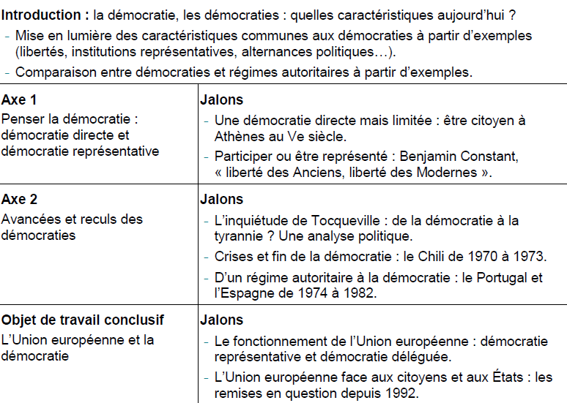
Site académique d’histoire-géographie : Terre Ouverte
http://www.pedagogie.ac-aix-marseille.fr/jcms/c_43559/fr/accueil

Slide 4
Dans ma programmation, je prévois de traiter ce thème en second après le thème 4 « S’informer: un regard critique sur les sources et modes de communications. »
Les élèves sont donc familiarisés avec les méthodes de la spécialité.
Site académique d’histoire-géographie : Terre Ouverte
http://www.pedagogie.ac-aix-marseille.fr/jcms/c_43559/fr/accueil

Slide 5
Objectifs:
Ce thème a un double objectif : analyser le régime politique dans lequel les élèves vivent ; développer leurs connaissances sur la diversité des démocraties dans le monde et sur leurs évolutions.
Les deux axes visent à leur faire saisir :
-les différences entre démocratie directe et démocratie représentative ;
-les forces et les fragilités de la démocratie au travers de ses avancées et de ses reculs dans l’histoire.
Site académique d’histoire-géographie : Terre Ouverte
http://www.pedagogie.ac-aix-marseille.fr/jcms/c_43559/fr/accueil

Slide 6
Compétences:
-Savoir varier et citer ses sources.
-Prélever les bonnes informations dans les documents.
-Critiquer un document (prendre du recul, en voir les limites.
-Répondre à une problématique de manière argumentée et structurée.
-Communiquer.
-Capacité à gérer son temps.
Site académique d’histoire-géographie : Terre Ouverte
http://www.pedagogie.ac-aix-marseille.fr/jcms/c_43559/fr/accueil

Slide 7
Axe 1: Penser la démocratie : démocratie directe et démocratie représentative
En amont du cours, les élèves auront lu et rédigé une fiche de lecture sur le discours de Benjamin Constant, De la liberté des Anciens, comparée à celle des modernes, 1819.
Il y a 34 pages en petit format.
Ou gratuitement en pdf
https://www.institutcoppet.org/wp-content/uploads/2015/01/7.-CONSTANT-Benjamin-De-la-liberte-des-Anciens-comparee-a-celle-des-Modernes.pdf
Site académique d’histoire-géographie : Terre Ouverte
http://www.pedagogie.ac-aix-marseille.fr/jcms/c_43559/fr/accueil

Slide 8
Déroulement de la séquence 8 heures
Introduction:2 heures
Présentation des définitions.
Axes de travail.
Organisation du travail.
Site académique d’histoire-géographie : Terre Ouverte
http://www.pedagogie.ac-aix-marseille.fr/jcms/c_43559/fr/accueil

Slide 9
La démocratie, les démocraties : quelles caractéristiques aujourd’hui ?
- Mise en lumière des caractéristiques communes aux démocraties à partir d’exemples (libertés, institutions représentatives, alternances politiques…).
Site académique d’histoire-géographie : Terre Ouverte
http://www.pedagogie.ac-aix-marseille.fr/jcms/c_43559/fr/accueil

Slide 10
Les élèves travaillent à partir de dossiers documentaires constitués par le professeur. Ils sont libres d’utiliser ou de ne pas utiliser une des sources proposées. Vous trouverez en pièce jointe ce dossier documentaire, ou vous pourrez en réaliser un à partir des liens indiqués à la fin du diaporama.
Site académique d’histoire-géographie : Terre Ouverte
http://www.pedagogie.ac-aix-marseille.fr/jcms/c_43559/fr/accueil

Slide 11
Les élèves travaillent par groupe de 8 élèves. Ces groupes sont divisés en deux sous-groupes autour des deux axes principaux: démocratie directe et démocratie représentative. On pensera à ajouter la démocratie participative.
Site académique d’histoire-géographie : Terre Ouverte
http://www.pedagogie.ac-aix-marseille.fr/jcms/c_43559/fr/accueil

Slide 12
Chaque groupe doit réaliser un projet de présentation des avantages et des inconvénients de la démocratie directe et de la démocratie représentative sous la forme d’un site internet avec « wix », « weebly » ou « wordpress » par exemple. (8 heures)
Site académique d’histoire-géographie : Terre Ouverte
http://www.pedagogie.ac-aix-marseille.fr/jcms/c_43559/fr/accueil

Slide 13
Bibliographie/sitographie Th4 spé première
-Benjamin Constant, De la liberté des Anciens, comparée à celle des modernes, Berg International, 2016
-Raymond Aron, Penser la liberté, penser la démocratie, Gallimard, 2005
-Luc Rouban, La démocratie représentative est-elle en crise? , La Documentation française, 2018
-Alexis de Tocqueville, De la démocratie en Amérique, Gallimard, Folio-Histoire, 2017
Articles:
Alain Duplouy, « La cité grecque, un modèle ? », La Vie des idées , 18 février 2019. http://www.laviedesidees.fr/La-cite-grecque-un-modele.html
-Hélène Landemore, « La démocratie représentative est-elle réellement démocratique ? », La Vie des idées , 7 mars 2008.
http://www.laviedesidees.fr/La-democratie-representative-est.html
Site académique d’histoire-géographie : Terre Ouverte
http://www.pedagogie.ac-aix-marseille.fr/jcms/c_43559/fr/accueil

Slide 14
Alain Duplouy, « La cité grecque, un modèle ? », La Vie des idées , 18 février 2019. ISSN : 2105-3030. URL : http://www.laviedesidees.fr/La-cite-grecque-un-modele.html
lain Policar, « Le régime des opinions », La Vie des idées , 29 novembre 2018. ISSN : 2105-3030. URL : http://www.laviedesidees.fr/Le-regime-des-opinions.html
Aurélien Delpirou, « La couleur des gilets jaunes », La Vie des idées , 23 novembre 2018. ISSN : 2105-3030. URL : http://www.laviedesidees.fr/La-couleur-des-gilets-jaunes.html
Pierre-Étienne Vandamme, « La majorité a-t-elle toujours raison ? », La Vie des idées , 16 juillet 2018. ISSN : 2105-3030. URL : http://www.laviedesidees.fr/La-majorite-a-t-elle-toujours-raison.html
Fulcran Teisserenc, « La démocratie raisonnée », La Vie des idées , 4 octobre 2017. ISSN : 2105-3030. URL : http://www.laviedesidees.fr/La-democratie-raisonnee.html
Christopher Hamel, « L’assemblée ou le plébiscite ? », La Vie des idées , 21 septembre 2017. ISSN : 2105-3030. URL : http://www.laviedesidees.fr/L-assemblee-ou-le-plebiscite.html
Hervé Berville, « Le populisme est un anti-pluralisme », La Vie des idées , 19 avril 2017. ISSN : 2105-3030. URL : http://www.laviedesidees.fr/Le-populisme-est-un-anti-pluralisme.htm
Site académique d’histoire-géographie : Terre Ouverte
http://www.pedagogie.ac-aix-marseille.fr/jcms/c_43559/fr/accueil

Slide 15
La démocratie directe : entre histoire et avenir
Marie-Élisabeth Baudoin
http://journals.openedition.org/siecles/1099
Pasquino Pasquale. Emmanuel Sieyes, Benjamin Constant et le « gouvernement des modernes ». Contribution à l'histoire du concept de représentation politique. In: Revue française de science politique, 37ᵉ année, n°2, 1987. pp. 214-229;
doi : https://doi.org/10.3406/rfsp.1987.411602
https://www.persee.fr/doc/rfsp_0035-2950_1987_num_37_2_411602
Morel Laurence. Vers une démocratie directe partisane ? En relisant Ian Budge. In: Revue française de science politique, 50ᵉ année, n°4-5, 2000. pp. 765-778;
https://doi.org/10.3406/rfsp.2000.395507
https://www.persee.fr/doc/rfsp_0035-2950_2000_num_50_4_395507
Andreï Tyrsenko, « L’ordre politique chez Sieyès en l’an III », Annales historiques de la Révolution
française [En ligne], 319 | janvier-mars 2000, mis en ligne le 11 mai 2006, consulté le 02 octobre 2016.
http://ahrf.revues.org/100 ;
Hélène Landemore, « La démocratie représentative est-elle réellement démocratique ? », La Vie des idées , 7 mars 2008. ISSN : 2105-3030. URL :
http://www.laviedesidees.fr/La-democratie-representative-est.html
Site académique d’histoire-géographie : Terre Ouverte
http://www.pedagogie.ac-aix-marseille.fr/jcms/c_43559/fr/accueil

Slide 16
-Pasquino Pasquale. Emmanuel Sieyes, Benjamin Constant et le « gouvernement des modernes ». Contribution à l'histoire du concept de représentation politique. In: Revue française de science politique, 37ᵉ année, n°2, 1987. pp. 214-229;
https://doi.org/10.3406/rfsp.1987.411602
Pierre-Étienne Vandamme, « La majorité a-t-elle toujours raison ? », La Vie des idées , 16 juillet 2018.
http://www.laviedesidees.fr/La-majorite-a-t-elle-toujours-raison.html
Arrêt sur Images
https://www.arretsurimages.net/chroniques/arrets-sur-histoire/democratie-representative-contre-democratie-directe-de-lan-i-a-nos-jours
Site académique d’histoire-géographie : Terre Ouverte
http://www.pedagogie.ac-aix-marseille.fr/jcms/c_43559/fr/accueil

